Slide 1
화면 흐름도
이민섭

Slide 2
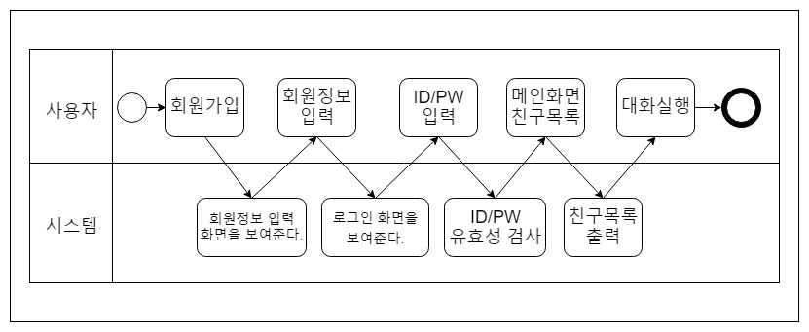
화면 흐름도 - 개요

Slide 3
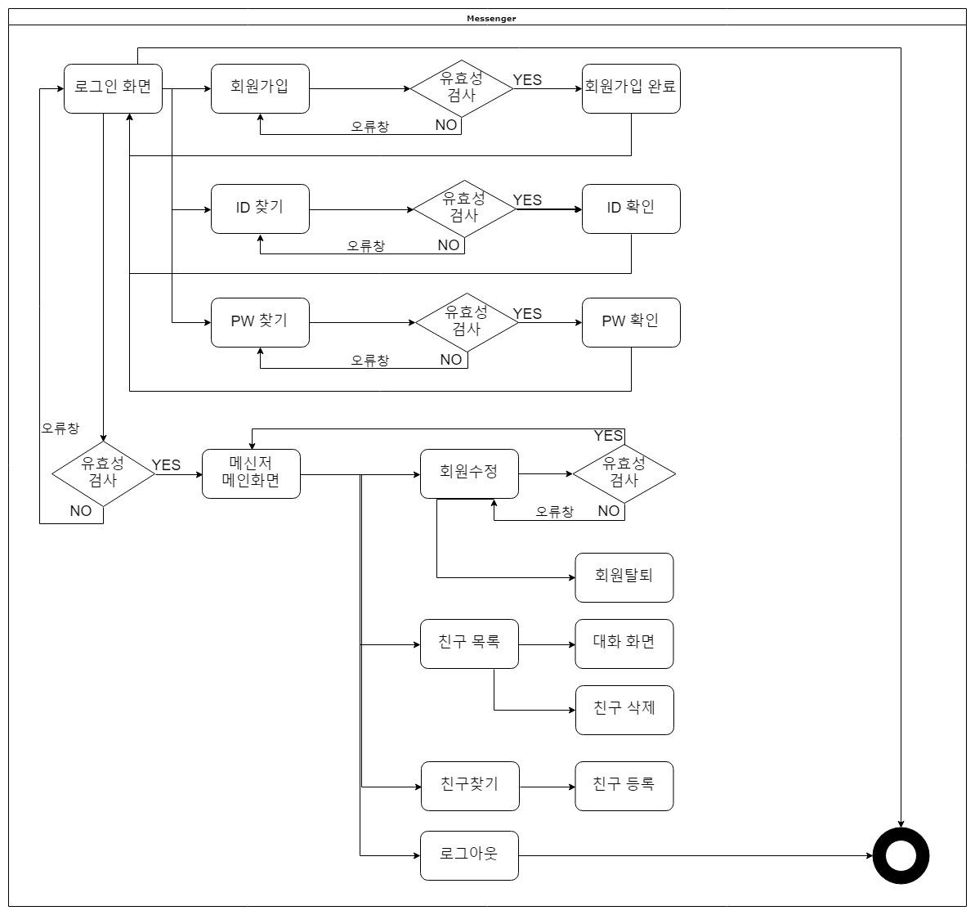
화면 흐름도 - 상세
화면
화면
화면
화면
화면
화면
화면
화면

